Slide 1
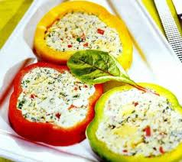
БЛЮДА ИЗ ТВОРОГА

Slide 3
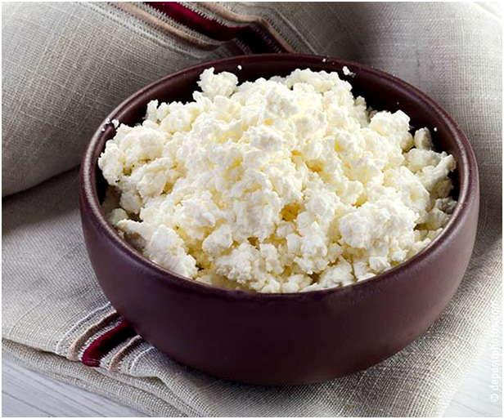
Выпускается творог жирный с содержанием жира до 20%, полужирный, содержащий 9–10% жира, и обез­жиренный.

Slide 4
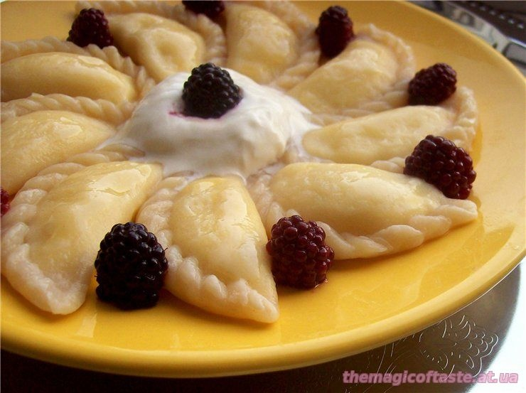
Жирный творог обычно используется для подачи в натуральном виде или для приготовления творожной массы.
Из нежирного творога приготавливают сырники, запеканки, пудинг, вареники, творожные фарши. В блюда из творога можно добавить сливочное масло.

Slide 5
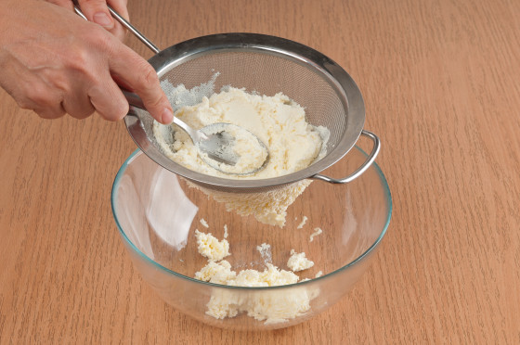
Перед приготовлением блюд творог просматривают, протирают через сито (в небольшом количестве) или пропускают через протирочную машину.
Потери составляют 2% его массы.

Slide 6
Если творог содержит много влаги, то его завертывают в чистую плотную ткань и отжимают под прессом. Для улучшения аромата в творог можно добавить тертую цедру, ванилин.
Все творожные блюда делят на холодные и горячие.
Для приготовления холодных блюд можно использовать только творог из пастеризованного молока.

Slide 7
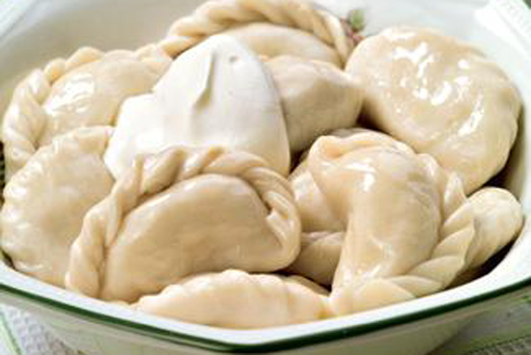
Горячие блюда из творога.
Отварные блюда. К отварным творожным блюдам относят вареники и пудинги паровые. Для приготовления горячих блюд в творог добавляют поваренную соль в количестве 10 г на 1 кг творога.
Вареники – это блюдо, пришедшее из украинской национальной кухни и завоевавшее большую популярность. По форме они такие же, как пельмени, но крупнее по размеру. Вареники приготавливают с картофелем, капустой, фасолью, вишнями (и другими ягодами), яблоками, но чаще всего с творогом.

Slide 8
Вареники с творогом.
Приготовление вареников состоит из следующих процессов: приготовления теста, подготовки фарша, формовки вареников, выдерживания полуфабрикатов на холоде и варки.
Тесто для вареников: Молоко или воду соединяют с яйцами, растворяют в ней, помешивая, соль и сахар и вводят в подготовленную просеянную муку, высыпанную горкой на стол или в широкую посуду. Начиная с середины, постепенно замешивают тесто для полного соединения жидкости с мукой, а затем до образования плотного упругого комка (1–1,5% муки оставляют для посыпки стола при разделке). Готовое тесто оставляют на 40 мин для созревания и приобретения большей эластичности.
Для фарша творог протирают, добавляют сырые яйца, сахар, соль и хорошо перемешивают. Фарш разделывают в виде небольших шариков.

Slide 9
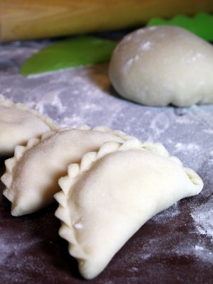
Тесто раскатывают толщиной 1,5–2 мм в виде полоски шириной 40–50 мм, смазывают сырыми яйцами или льезоном. Отступив 3–4 см от края, на тесто кладут шарики фарша (в 4 см друг от друга).
Приподняв край смазанной полосы теста, накрывают им фарш, вокруг каждого шарика верхний слой теста прижимают к нижнему и вырезают вареники металлической выемкой. Обрезки теста соединяют и вторично раскатывают. Раскатанное тесто можно нарезать небольшими кусочками и из них с помощью круглой выемки сразу нарезать кружочки. На них кладут фарш, закрывают и защипывают края. Для разделки вареников используют стол с деревянной поверхностью или широкую доску.
Приготовленные полуфабрикаты хранят до варки на деревянных лотках, посыпанных мукой, в холодильнике при температуре от –6 до О °С. При плюсовой температуре вареники не должны находиться более 20 мин.
Вареники варят в широкой и низкой посуде, закладывают их в кипящую подсоленную воду (на 1 кг 4 л воды) небольшими порциями. Время варки с момента закипания воды после опускания вареников 5–8 мин. Варят при слабом кипении. Готовые, всплывшие наверх вареники вынимают шумовкой, кладут в посуду с растопленным сливочным маслом и слегка встряхивают. Отпускают вареники в подогретой посуде, поливают растопленным сливочным маслом. Сметану можно подать отдельно.

Slide 10
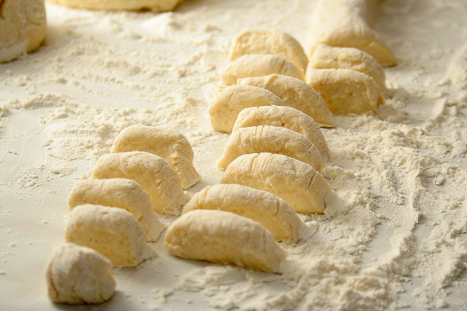
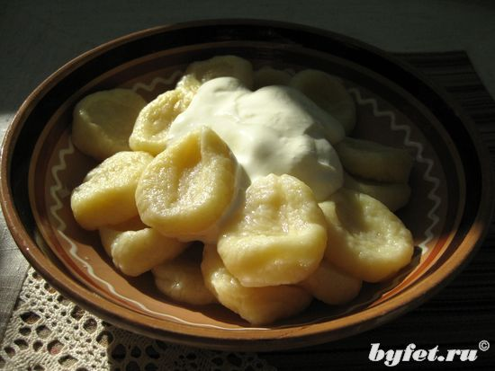
Вареники ленивые.
Отличаются вареники ленивые от вареников с творогом тем, что приготавливаются без теста. Протертый творог соединяют с сырыми яйцами, сахаром, солью, пшеничной мукой и тщательно перемешивают до образования однородной массы.
Массу толщиной 1 см выкладывают на посыпанную мукой поверхность стола и нарезают полосками шириной 2–2,5 см, которые нарезают прямоугольниками или ромбиками. Если массу формуют в виде валика (1,5 см в диаметре), то нарезают поперек на кружочки. Хранят до варки так же, как вареники с творогом. Варят при слабом кипении в подсоленной воде 4–5 мин. Вынимают и отпускают так же, как вареники с творогом.
При приготовлении вареников в большом количестве не следует класть сахар в массу, так как от этого она становится более жидкой. В этом случае сахаром посыпают готовые вареники при отпуске.

